Slide 1
Проблемы
повышения качества образования

Slide 2

Аналитические материалы
По результатам проведения
Национального исследования качества образования
в 5 и 8 классах по предмету «Технология»

Slide 3
В Государственной программе «Развитие образования» (Постановление Правительства Российской Федерации от 26.12.2017 №1642 (ред. от 26.04.2018 г.)) установлена цель достижения к 2020 г. качества образования, которое характеризуется сохранением лидирующих позиций Российской Федерации в международном исследовании качества чтения и понимания текста (PIRLS), а также в международном исследовании качества математического и естественнонаучного образования (TIMSS); повышением позиций Российской Федерации в международной программе по оценке образовательных достижений учащихся (PISA) не ниже 20 места в 2025 году, в том числе: сохранением позиций Российской Федерации в 2018 году по естественнонаучной грамотности (диапазон 30–34 места), по читательской грамотности (диапазон 19–30 места) и повышением позиций Российской Федерации в 2021 году по естественнонаучной грамотности не ниже 30 места, по читательской грамотности не ниже 25 места, по математической грамотности – не ниже 22 места.

Slide 4
Одним из важнейших направлений достижения обозначенной цели является построение сбалансированной системы процедур оценки качества общего образования, позволяющей обеспечить получение надежной информации о состоянии различных компонентов региональных и муниципальных систем образования, в том числе о качестве внедрения ФГОС, динамике изменения качества общего образования и его проблемах.
Значимым элементом единой системы оценки качества образования в Российской Федерации являются проводимые по инициативе Рособрнадзора с 2014 г. Национальные исследования качества образования (НИКО). НИКО представляют собой регулярные выборочные исследования качества образования, реализуемые на основе сбора и анализа широкого спектра данных о состоянии региональных и муниципальных систем образования.

Slide 5
Целями НИКО являются:
развитие единого образовательного пространства в Российской Федерации;
содействие реализации поручений Президента Российской Федерации и программных документов Правительства Российской Федерации в части, касающейся качества образования;
совершенствование механизмов получения достоверной и содержательной информации о состоянии различных уровней и подсистем системы образования, в том числе с учетом введения ФГОС;
развитие информационно-аналитической и методологической базы для принятия управленческих решений по развитию системы образования в Российской Федерации;
содействие эффективному внедрению ФГОС;
содействие процессам стандартизации оценочных процедур в сфере образования.

Slide 6
Согласно Стратегии научно-технологического развития Российской Федерации, целью научно-технологического развития Российской Федерации является обеспечение независимости и конкурентоспособности страны за счет создания эффективной системы наращивания и наиболее полного использования интеллектуального потенциала нации. Для этого предполагается, в том числе создать возможности для выявления талантливой молодежи и построения успешной карьеры в области технологий и инноваций.
Реализации указанной задачи способствует проведение Национальных исследований качества образования по предметной области «Технология».

Slide 7
Национальные исследования качества образования по предметной области «Технология» в 5 и 8 классах общеобразовательной школы построены на основе целевого блока Федерального государственного образовательного стандарта:
Федерального государственного образовательного стандарта начального общего образования (Приказ Минобрнауки России от 06.10.2009 г. №373 (ред. от 31.12.2015 г.));
Федерального государственного образовательного стандарта основного общего образования (Приказ Минобрнауки России от 17.12.2010 г. №1897 (в ред. от 31.12.2015 г.)).

Slide 8
В 5 классе исследование проводится с учетом следующих ключевых целей изучения предметной области «Технология» во ФГОС НОО:
формирование опыта как основы обучения и познания,
осуществление поисково-аналитической деятельности для практического решения прикладных задач с использованием знаний, полученных при изучении других учебных предметов,
формирование первоначального опыта практической преобразовательной деятельности.

Slide 9
  В 8 классе исследование проводится с учетом следующих ключевых целей изучения предметной области «Технология» во ФГОС ООО:
развитие инновационной творческой деятельности обучающихся
в процессе решения прикладных учебных задач;
активное использование знаний, полученных при изучении
других учебных предметов, и сформированных универсальных
учебных действий;
совершенствование умений выполнения учебно- исследовательской
и проектной деятельности;
формирование представлений о социальных и этических аспектах
научно-технического прогресса;
формирование способности придавать экологическую
направленность любой деятельности, проекту;
демонстрировать экологическое мышление в разных формах
деятельности.

Slide 10
Практические задания нацелены на проверку уровня развития у обучающихся значимых аспектов технического, технологического и проектного мышления, конструкторских и творческих способностей, навыков чтения графической информации, понимания конструктивных особенностей изделия, поиска и нахождения наиболее рациональных способов изготовления изделия (продукта труда), использования знаний и умений, полученных на уроках технологии, в жизненной практике.
В практических заданиях представлены задания, согласующиеся с содержанием тем:
Порядок действий по сборке конструкции/механизма.
Логика проектирования технологической системы.
Порядок действий по проектированию конструкции/механизма,
удовлетворяющей(-его) заданным условиям.
Моделирование. Функции моделей. Использование моделей в
процессе проектирования технологической системы.
Способы представления технической и технологической
информации. (Эскизы и чертежи. Технологическая карта.
Алгоритм. Инструкция.)

Slide 11
Сборка моделей. Исследование характеристик конструкций. Проектирование и конструирование моделей по известному прототипу. Испытания, анализ, варианты модернизации.
Модернизация продукта. Разработка конструкций в заданной ситуации: нахождение вариантов, отбор решений, проектирование и конструирование, испытания, анализ, способы модернизации, альтернативные решения. Конструирование простых систем с обратной связью на основе технических конструкторов.
Разработка и изготовление материального продукта (обработка конструкционных, текстильных материалов и продуктов питания). Апробация полученного материального продукта. Модернизация материального продукта.
Планирование (разработка) материального продукта в соответствии с задачей собственной деятельности (включая моделирование и разработку документации) или на основе самостоятельно проведенных исследований потребительских интересов (тематика: дом и его содержание, школьное здание и его содержание).

Slide 12
Формирование выборки НИКО по технологии
Национальные исследования качества образования проводятся на выборке участников, являющейся репрезентативной по исследуемым характеристикам в масштабах Российской Федерации и в масштабах групп субъектов Российской Федерации. Репрезентативность выборки позволяет судить не только о ряде аспектов качества образования непосредственных участников исследования, но и распространить полученные результаты на более широкие совокупности обучающихся.
На первом этапе формирования выборки происходит выделение групп (страт) субъектов Российской Федерации.
Выделение групп субъектов Российской Федерации для исследования качества образования по технологии проводится с использованием следующих параметров:
доля выпускников девятых классов ОО, поступивших в организации среднего профессионального образования;
эффективность региональных управленческих механизмов по критерию профориентации, оцениваемая по соответствующей системе индекса качества управленческих механизмов.
Сочетание указанных параметров позволило на основе статистического кластерного анализа выделить шесть групп (страт) регионов.

Slide 13
страта | Код региона | Регион
4 | 3 | Республика Бурятия
 | 10 | Республика Карелия
 | 11 | Республика Коми
 | 13 | Республика Мордовия
 | 19 | Республика Хакасия
 | 27 | Хабаровский край
 | 32 | Брянская область
 | 37 | Ивановская область
 | 38 | Иркутская область
 | 41 | Камчатский край
 | 44 | Костромская область
 | 50 | Московская область
 | 55 | Омская область
 | 63 | Самарская область
 | 66 | Свердловская область
 | 67 | Смоленская область
 | 73 | Ульяновская область
 | 74 | Челябинская область
 | 86 | Ханты-Мансийский автономный округ - Югра
 | 89 | Ямало-Ненецкий автономный округ

Slide 14
На втором этапе посредством простой случайной выборки в каждой группе (страте) регионов производится отбор ОО. Предварительно из общего списка исключаются ОО, в которых (согласно предварительно собранным контекстным данным) реализация предмета «Технология» не только теоретически, но и практически происходит менее чем по двум содержательным разделам.
В результате сформирована выборка обучающихся из 54 субъектов Российской Федерации с численностью более 46 тысяч человек. В каждой образовательной организации, отобранной для исследования, практические задания выполняют все обучающиеся 5 и 8-х классов, что обеспечивает репрезентативность выборки по гендерному признаку.
В Челябинской области в данном исследовании приняли участие 548 пятиклассников и примерно столько же восьмиклассников из 9 общеобразовательных организаций, попавших в выборку.
(Верхнеуральский муниципальный р-н, Магнитогорский городской округ, Миасский городской округ, Трехгорный городской округ, Троицкий городской округ и Челябинский городской округ МАОУ «СОШ №25» и МБОУ «СОШ №86»)

Slide 15
Общие результаты выполнения диагностических работ по технологии
Распределение баллов НИКО по технологии. 5 класс
Распределение баллов НИКО по технологии. 8 класс
Приведенные на рисунках 1 и 2 распределения баллов показывают существенную дифференциацию участников НИКО по качеству подготовки, а также ухудшение качества подготовки по учебному предмету «Технология» от начальной школы к 8 классу.

Slide 16
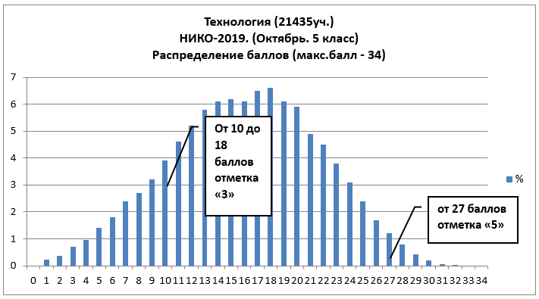
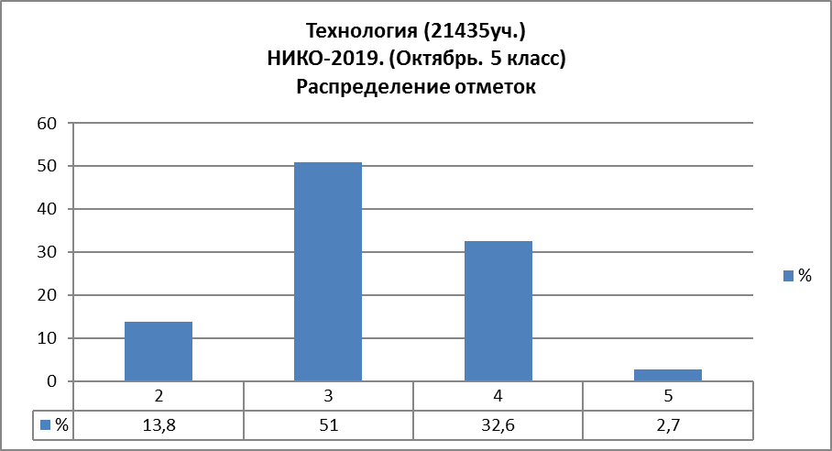
Анализ результатов исследования качества образования
по предмету «Технология» в 5 и 8 классах
5 класс
Анализ результатов выполнения практических заданий по проверяемым элементам содержания и проверяемым умениям
Распределение первичных баллов (5 класс)
Балл по пятибалльной шкале | «2» | «3» | «4» | «5»
Общий балл | 0−9 | 10−18 | 19−26 | 27−34
Распределение отметок (5 класс)
Около 65 % участников НИКО в 5 классах показали низкий уровень освоения учебного предмета «Технология». Результаты исследования наглядно демонстрируют невыполнение несложных практических заданий многими обучающимися и очевидную недостаточность внимания к изучению технологии, в том числе со стороны учителей и обучающихся начальной школы.

Slide 17
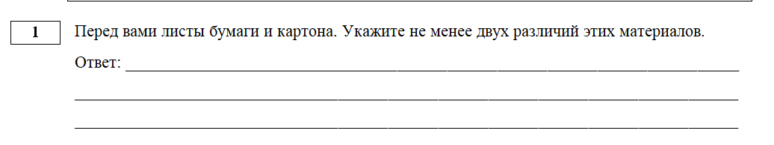
Задание 1
Средний процент выполнения задания — 44,7.
Участникам НИКО предлагалось сравнить, например, лист металла и кусок фанеры, кусок пластилина / самозатвердевающую массу для лепки и кусок глины, лист стекла и прозрачный пластик, лист бумаги для печати на принтере и бумажную салфетку.
Данное задание выполнили менее половины пятиклассников.
В целом у обучающихся пятых классов не сформированы представления о свойствах используемых в быту материалов и недостаточно развито умение характеризовать и сравнивать свойства изученных материалов.

Slide 18
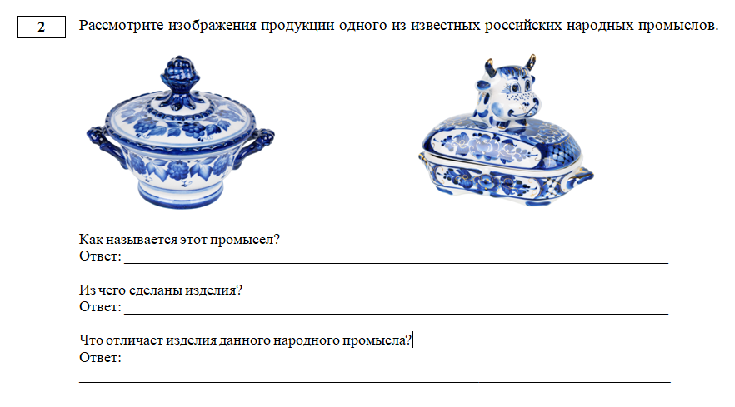
Задание 2
Средний процент выполнения задания — 24,9.
Содержание задания 2 диагностирует знания названий традиционных российских народных промыслов, материалов, из которых изготавливаются изделия, и умения определять и формулировать значимые отличия данного вида изделий (по внешнему виду, свойствам, назначению, материалам и технологиям производства).
Знание истории и культуры, в том числе традиционных народных промыслов, своей малой родины, страны является частью общекультурного воспитания школьников, которому в программе разных предметов учебного плана школы нужно уделять достаточное внимание. Кроме визуального ряда предметов, относящихся к традиционным народным промыслам, представляется целесообразным на уроках технологии и изобразительного искусства, а также занятиях внеурочной деятельности, дополнительного образования детей изучать народные ремесла, материалы, технологию изготовления, особенности декора.

Slide 19
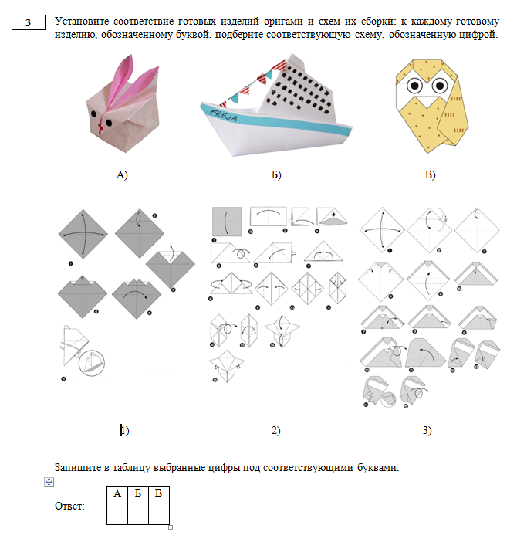
Задание 3
Средний процент выполнения задания — 67,8.
Задание предполагает проверку умения читать графическую информацию, соотносить схематичное изображение с готовым изделием. Изделие в технике оригами было выбрано в качестве основы задания для того, чтобы обучающиеся могли опираться не только на опыт работы со схемами изделий на уроках технологии, но и на свои наглядные представления, сформированные при изучении математики. Из схем были изъяты 1–2 последних операции сборки изделия, однако все изделия узнаваемы.
Освоение различных техник конструирования может стать основной занятий по технологии как в рамках основной, так и дополнительной образовательной программы.

Slide 20
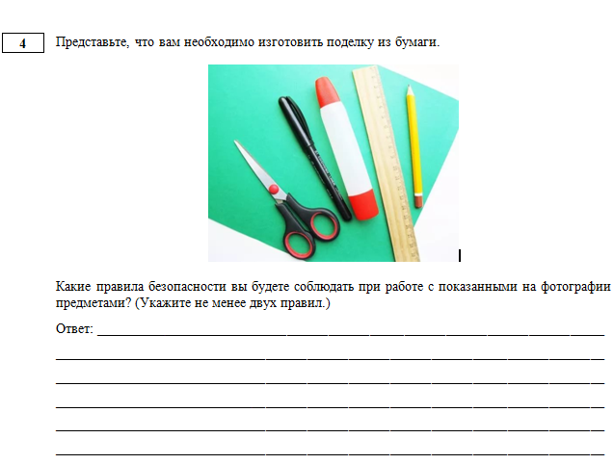
Задание 4
Средний процент выполнения задания — 53,2.
Данное задание проверяет знание правил безопасного обращения с различными инструментами (предметами), используемыми при изготовлении поделок.
Учителям начальных классов следует уделять больше внимания на уроках «Технологии» освоению правил безопасного использования различных инструментов: инструктаж по технике безопасности должен проводиться на каждом уроке и отдельно при использовании колющих и режущих инструментов. В процессе выполнения поделок необходимо контролировать использование обучающимися инструментов и при необходимости корректировать его с учетом правил безопасности.

Slide 21
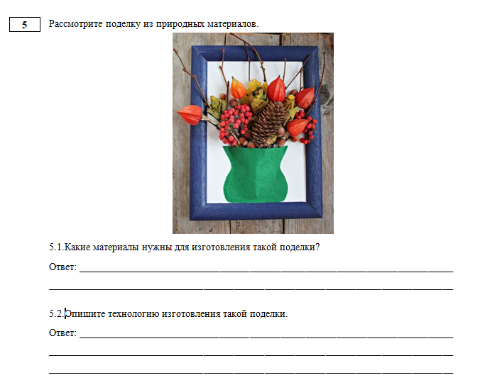
Задание 5
Средний процент выполнения подпунктов задания — 83,4 (п. 5.1), 28,8 (п. 5.2).
В программе технологического образования 1–4 классов общеобразовательной школы предполагается выполнение несложных поделок из доступных материалов: пластилина, природных материалов, ткани. Продуктами являются различные коллажи, панно, мягкие игрушки и т. п. Задание 5 выявляет понимание технологии и наличие опыта изготовления подобных поделок.
На уроках технологии следует больше внимания уделять изготовлению изделий из различных материалов. Необходимым элементом работы обучающихся должно стать изучение технологической карты выполнения изделия, планирование работы, а не просто выполнение изделий по выданным учителем шаблонам или заготовкам.

Slide 22
Задание 6
Средний процент выполнения подпунктов задания — 60,9 (п. 6.1), 35,7 (п. 6.2).
На уровне начального общего образования не предполагается выполнение в классе кулинарных работ. Данное задание направлено на проверку осведомленности обучающихся о продуктах питания на основе жизненного опыта и сформированности умения переносить навыки, полученные при изучении других разделов предмета «технология».
Результаты выполнения задания свидетельствуют о том, что школьники знают различные продукты питания и блюда, а также основные ингредиенты, из которых они приготовлены, но не могут описать последовательность приготовления простых блюд. Очевидно, пятиклассники слабо вовлечены в соответствующие работы по дому, что может быть в некоторой степени скомпенсировано на уроках технологии.

Slide 23

Задание 7
Средний процент выполнения задания — 62,3.
Карвинг не изучается в начальных классах общеобразовательной школы, поэтому в задании дается разъяснение о том, для чего используется эта техника. Вместе с тем, задание позволяет выявить понимание свойств (форма, цвет, структура и др.) потребляемых в повседневной жизни овощей, фруктов, ягод и наличие у школьников технологического мышления.
Приложение к заданию 7
Все изображения вырезанных фигур были даны в цвете, а изображения овощей, фруктов, ягод – черно-белые.
Результат показывает, что пятиклассники не способны соотнести цвет и структуру известных овощей/фруктов/ягод с предложенным изделием либо просто не сталкивались в своей повседневной жизни с необходимостью почистить, порезать овощи и фрукты.

Slide 24
Задание 8
Средний процент выполнения задания — 45,1.
Задание 8, также как и задание 1, предполагает диагностику сформированности умения обучающихся 5 классов определять главные различия предлагаемых для характеристики материалов и сравнивать их свойства.
Выполнение задания опиралось, помимо предметных знаний, на метапредметное умение сравнивать объекты по определенному основанию и личный социальный опыт пятиклассников.
Результаты выполнения задания показывают слабую сформированность умения сравнивать объекты по заданному основанию – по материалу, из которого они сделаны
На уроках технологии в начальной и основной школе следует проводить лабораторные и практические работы по изучению свойств материалов, из которых выполняются часто используемые в быту изделия (пластилин, бумага, текстиль, глина, металл, синтетические материалы и др.); учить приемам сравнения свойств материалов, описанию свойств, желательных для того или иного изделии; формировать понимание зависимости функций предмета от свойств выбранного материала, а также представление о возможности современной промышленности создавать материалы с необходимыми свойствами.

Slide 25
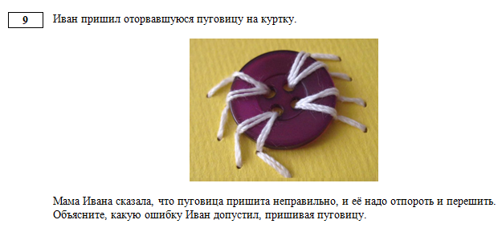
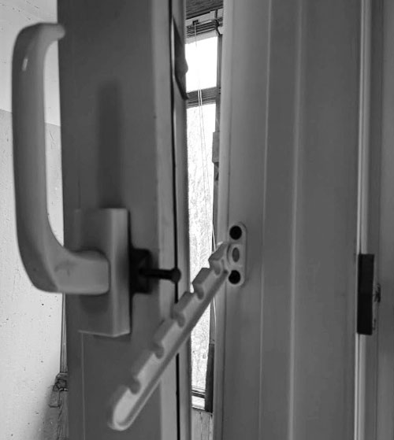
Задание 9
Средний процент выполнения задания — 60,7.
Задание предполагает проверку осведомленности о функциях некоторых предметов, часто используемых в быту, уровня технико-технологической грамотности и механической понятливости. Выполнение задания опирается в том числе на опыт обучающихся в проведении совместно с родителями мелкого ремонта в доме, ремонта одежды.

Slide 26
Задание 10
Средний процент выполнения подпунктов задания 84,3 (п. 10.1), 68,6 (п. 10.2), 29,9 (п. 10.3).
Одним из модулей программы по технологии в начальной школе является работа с конструктором, в частности ЛЕГО. Предметными результатами будет овладение умениями работать по схеме / инструкции, самостоятельно разрабатывать алгоритмы сборки изделий из деталей конструктора.
В части развития пространственных представлений, алгоритмических и конструкторских умений обучающихся необходимо использование потенциала межпредметных связей технологии с математикой, информатикой.

Slide 27
Задание 11
Средний процент выполнения подпунктов задания — 53,4 (п. 11.1), 44,8 (п. 11.2),
31,2 (п. 11.3), 11,7 (п. 11.4).
В перечне предметных результатов предметной области «Технология» во ФГОС НОО первым пунктом стоит «получение первоначальных представлений о созидательном и нравственном значении труда в жизни человека и общества; о мире профессий и важности правильного выбора профессии».
В учебники по технологии для начальной школы включены разделы и темы, связанные с формированием представлений обучающихся о различных профессиях и выполняемых ими функциями. Следовательно, на уроках технологии следует уделить большее внимание информированию школьников о мире профессий, особенно о тех, которые распространены в данном регионе, знакомству с функциями, выполняемыми работниками, объяснению важности каждого для общества. Такие уроки будут более результативны с использованием цифровых образовательных ресурсов, уроков «Проектории», уроков-экскурсий, реальных и виртуальных. Эффективным может быть приглашение на такие уроки родителей обучающихся с рассказом о своей профессии.
Кроме того следует обратить внимание на развитие речевых навыков обучающихся (навыков устной и письменной речи).

Slide 28
Задание 12
Средний процент выполнения подпунктов задания – 56,6 (п. 12.1), 63,4 (п. 12.2),
21 (п. 12.3), 52,6 (п. 12.4).
Задание состоит из четырех пунктов, каждый из которых раскрывает знание обучающегося о предметном мире, материалах, технологии изготовления и полезных свойствах различных изделий.
В задании на выбор обучающихся предлагались изображения четырех изделий, выполненных из разных материалов в разных техниках. В определенной мере в предложенных альтернативах учитывался гендерный аспект обучения технологии.
 | Альтернатива 1 | Альтернатива 2 | Альтернатива 3 | Альтернатива 4
Мальчики, % | 8 | 49 | 9 | 14
Девочки, % | 21 | 43 | 16 | 2
Не приступили к выполнению данного задания 20% мальчиков и 18% девочек
Для решения выявленных проблем представляется целесообразным больше внимания уделять изучению материалов и их свойств, технологиям изготовления используемых в быту изделий, чтению технологических карт, инструкций, чертежей и схем, составлению плана работы (последовательности выполнения), технологических карт простейших изделий. Целесообразно активнее включать в учебный процесс цифровые образовательные ресурсы, демонстрирующие технологии изготовления изделий с последующим анализом и комментарием.

Slide 29
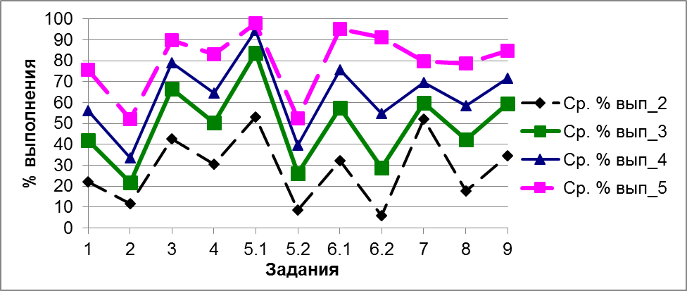
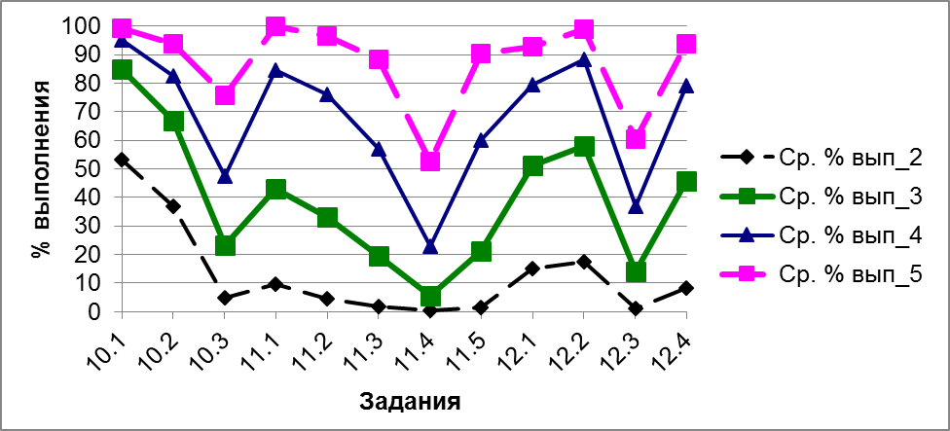
Анализ характеристик групп участников с различным уровнем подготовки
Процент выполнения заданий 1–9 обучающимися
с различными уровнями подготовки
Процент выполнения заданий 10–12 обучающимися
с различными уровнями подготовки

Slide 30
8 класс
Анализ результатов выполнения практических заданий по проверяемым элементам содержания и проверяемым умениям
Исследования проводились с учетом требований, содержащихся в перечне предметных результатов предметной области «Технология» во ФГОС ООО:
1) осознание роли техники и технологий для прогрессивного развития общества; формирование целостного представления о техносфере, сущности технологической культуры и культуры труда; уяснение социальных и экологических последствий развития технологий…;
2) овладение методами учебно-исследовательской и проектной деятельности, решения творческих задач, моделирования, конструирования и эстетического оформления изделий, обеспечения сохранности продуктов труда;
3) овладение средствами и формами графического отображения объектов или процессов, правилами выполнения графической документации;
4) формирование умений устанавливать взаимосвязь знаний по разным учебным предметам для решения прикладных учебных задач;
5) развитие умений применять технологии представления, преобразования и использования информации, оценивать возможности и области применения средств и инструментов ИКТ в современном производстве или сфере обслуживания;
6) формирование представлений о мире профессий, связанных с изучаемыми технологиями, их востребованности на рынке труда.

Slide 31
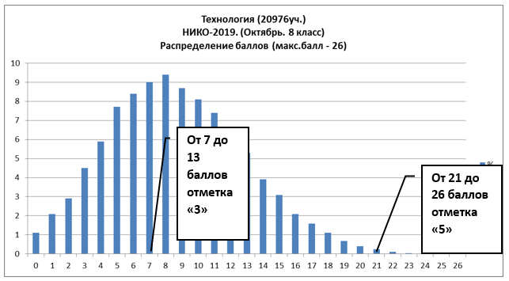
Распределение баллов (8 класс)
Балл по пятибалльной шкале | «2» | «3» | «4» | «5»
Общий балл | 0−6 | 7−13 | 14−20 | 21−26
Распределение отметок (8 класс)
Проведенное исследование наглядно демонстрирует крайне низкий уровень результатов выполнения практических работ: 86,7 % обучающихся показали результат ниже 14 баллов из 26 возможных.

Slide 32
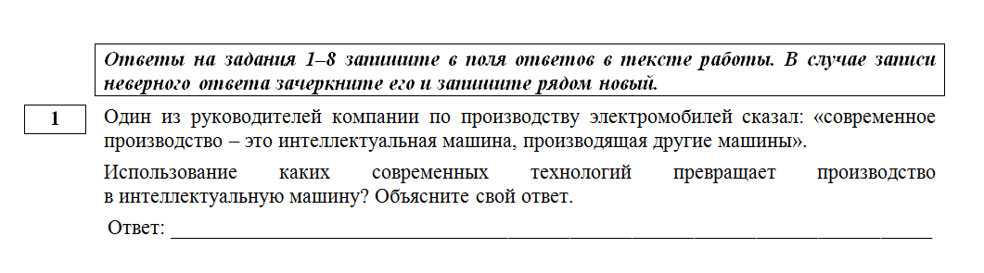
Задание 1
Средний процент выполнения задания — 26,5.
Задание 1 диагностирует осознание обучающимися роли техники и технологий в развитии общества, сформированность представлений о техносфере, технических инновациях в современном производстве.
Низкие результаты выполнения задания позволяют сделать вывод о том, что у обучающихся отсутствует знание о современных цифровых технологиях (в том числе аддитивных) и технологиях, основанных на цифре (робототехника, прототипирование, числовое программное управление станками, интернет вещей), и возможностях их использования.
Одной из важнейших задач современного курса технологии в основной школе является формирование у обучающихся представлений о техносфере, современных технологиях и высокотехнологичном производстве, создание основы для осознанного выбора будущей профессии.

Slide 33
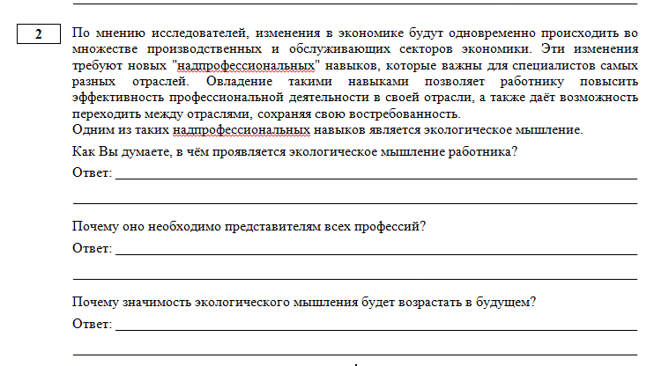
Задание 2
Средний процент выполнения задания — 20,2.
Современному работнику необходимы не только профессиональные знания и навыки, но и «надпрофессиональные» качества, дающие возможность эффективно выполнять трудовые функции в условиях постоянно изменяющейся производственной ситуации.
Задание 2 направлено на проверку осведомленности обучающихся о «надпрофессиональных» качествах. При разработке задания были использованы материалы атласа новых профессий (http://atlas100.ru/future/
Результаты выполнения задания представлены в таблице

Slide 34
«Надпрофессиональные» качества работника | Доля участников НИКО, успешно выполнивших задание, %
 | Объяснили суть качества | Объяснили, почему оно необходимо всем работникам | Объяснили, почему в перспективе значимость качества будет возрастать
Цифровая грамотность | 22 | 21 | 29
Проектное мышление | 20 | 18 | 15
Самоорганизация | 27 | 23 | 19
Умение самообучаться | 23 | 20 | 18
Системное мышление | 12 | 10 | 12
Концентрация и управление вниманием | 24 | 31 | 29
Творчество и креативность | 32 | 23 | 21
Работа в условиях неопределенности | 17 | 13 | 13
Выполнение практических работ выявило непонимание восьмиклассниками требований, которые предъявляются к современному работнику работодателем и современным производством, отсутствие знаний о компетенциях XXI века, которые востребованы сегодня и будут востребованы с каждым годом все больше.
Важно приблизить содержание учебного предмета "технология" к реалиям современного рынка труда, что позволит эффективно проводить профориентацию обучающихся.
Результаты выполнения заданий 1 и 2 показывают, что курс технологии нуждается в существенной модернизации.

Slide 35
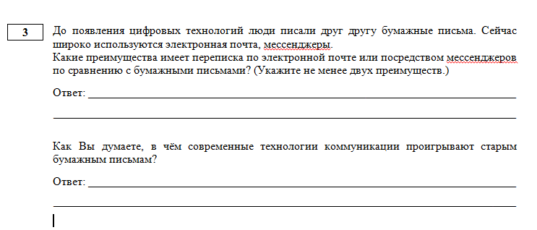
Задание 3
Средний процент выполнения задания — 56,7.
Данное задание выявляет умение сопоставить различные технологии: традиционные и цифровые, выявить их преимущества и недостатки. Выполнение задания опирается в том числе на личный социальный опыт обучающихся, их опыт использования современных цифровых сервисов (в том числе связанный с изучением информатики и информационно -коммуникационных технологий), развитие метапредметных умений.
Результаты выполнения задания, представленные в таблице, подтверждают отмеченную выше связь успешности его выполнения с личным социальным опытом обучающихся.

Slide 36
Цифровые технологии, сервисы | Доля участников НИКО, успешно выполнивших задание, %
 | Правильно указали |  | Правильно отметили, в чем цифровые технологии проигрывают традиционным
 | одно преимущество цифровых технологий | два преимущества цифровых технологий
Он-лайн шопинг | 30 | 54 | 74
Обучение с применением дистанционных интернет-технологий | 33 | 19 | 36
Виртуальные арт-галереи | 32 | 41 | 48
Музеи с интерактивным контентом | 34 | 24 | 47
Электронные (цифровые) библиотеки | 35 | 51 | 62
Мастер-классы по интересам на интернет-сайтах | 30 | 45 | 63
Электронные (цифровые) газеты и журналы | 32 | 42 | 55
Заказ блюд в предприятиях общественного питания самостоятельно на планшете | 36 | 37 | 47
Целесообразно задействовать межпредметные связи с курсом информатики для характеристики современной техносферы, анализа преимуществ и уязвимостей цифровых технологий, возможностей использования всего спектра цифровых технологий в быту, для обучения и общения, расширения кругозора.

Slide 37
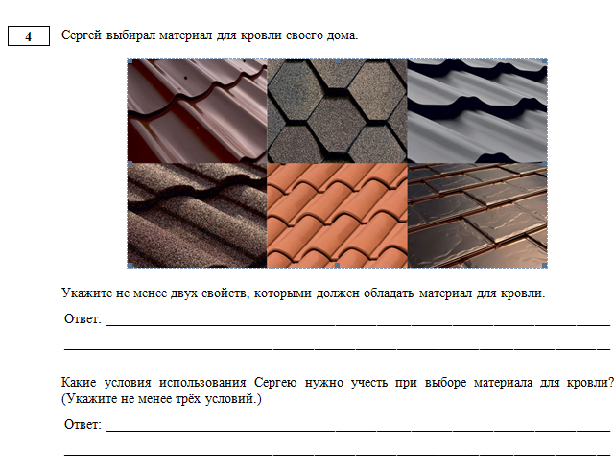
Задание 4
Средний процент выполнения задания — 31, 4
Задание 4 направлено на проверку знаний о свойствах и характеристиках материалов. Были предложены для анализа используемые в строительстве домов и ремонте квартир материалы – обои, керамическая плитка, покрытие для пола, краски для внутренних и внешних работ, материал для забора и тротуарная плитка для дорожки на садовом участке
Необходимо в полном объеме проводить практические и лабораторные работы по изучению свойств материалов, их характеристике и сопоставлению
Можно предположить, что жизненного опыта большинства обучающихся хватило для правильного указания хотя бы одного свойства / характеристики предложенного материала. Однако у восьмиклассников в целом не сформировано понимание зависимости выбора материалов от их свойств и условий эксплуатации, т.е. их жизненный опыт не дополнен знаниями и умениями, получаемыми при изучении учебного предмета «Технология».

Slide 38
Задание 5
Средний процент выполнения задания — 23,9 (п.5.1), 9,3 (п.5.2)
Содержание задания 5 направлено на диагностику предметных результатов ФГОС ООО: «формирование представлений о мире профессий, связанных с изучаемыми технологиями, их востребованности на рынке труда». При разработке задания были использованы материалы атласа новых профессий (http://atlas100.ru/future/).
В основе задания таблица, в которой указаны несколько профессий, которые специалисты признали «исчезающими», и несколько профессий будущего. В первой части задания от обучающихся требовалось выбрать из предложенных одну «исчезающую» профессию, охарактеризовать ее и, показывая понимание процессов в техносфере, объяснить причины ее возможного исчезновения. Во второй части задания требовалось выбрать одну из новых профессий, охарактеризовать ее и объяснить, как ее появление и распространение может быть связано с развитием технологий.

Slide 39
При анализе 1 и 2 заданий диагностической работы было отмечено отсутствие у абсолютного большинства восьмиклассников знаний о современных цифровых технологиях (в том числе аддитивных) и технологиях, основанных на цифре (робототехника, прототипирование, числовое программное управление станками, интернет вещей). Результаты выполнения задания 5 в части указания технологий, развитие которых может привести к исчезновению определенных профессий и появлению новых профессий, подтверждают приведенный вывод:
Профориентация школьников, содействие осознанному выбору ими образовательной траектории – одна из важнейших задач курса технологии. На уроках необходимо говорить о массовых профессиях, личностных качествах, необходимых людям, работающим по этим профессиям, о перспективах развития техносферы и рынка труда, перспективах массовых профессий

Slide 40
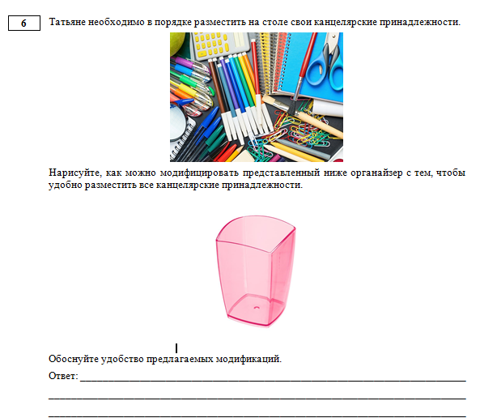
Задание 6
Средний процент выполнения задания — 34,8.
Задание 6 направлено на диагностику одного из предметных результатов технологического образования по ФГОС ООО: «владение обучающимися методами моделирования, конструирования изделий».
Результатом выполненного задания должен был стать чертеж или эскиз предлагаемых модификаций контейнера, ящика, органайзера или полки. Подобные задания предусмотрены программой по технологии и не требуют специального оборудования.

Slide 41
Задание 7
Средний процент выполнения задания — 47,3.
Задание 7 направлено на проверку понимания обучающимися условно-графического отображения в инструкциях, планах объектов или процессов, конструкционных особенностей предметов, порядка сборки указанного изделия.
Задания 6 и 7 были направлены на проверку базовых знаний и умений по технологии: конструировать, моделировать, выполнять чертежи, собирать изделие по инструкции, чертежу, технологической карте. Результаты выполнения практических заданий выявили очень низкий уровень сформированности указанных умений, следовательно, следует уделить больше внимания их развитию.

Slide 42
Задание 8
Средний процент выполнения задания — 56,9 (п.8.1), 31,3 (п.8.2), 26,0 (п.8.3)
В задании на выбор обучающихся предлагались изображения четырех разных ситуаций применения технологий в быту. Независимо от выбранной альтернативы, требовалось указать необходимые средства, инструменты, приспособления для работы, описать технологию выполнения работы, указать правила безопасности, которые надо соблюдать в процессе применения технологий.
В определенной мере в предложенных альтернативах учитывался гендерный аспект обучения технологии и применения технологий.

Slide 43
Первая ситуация применения технологий была связана с уборкой помещений.
Ее выбрали 17 % девочек и 18 % мальчиков

Slide 44
Вторая ситуация применения технологий была связана с мелким ремонтом.
Ее выбрали 21 % девочек и 20 % мальчиков.

Slide 45
Третья ситуация применения технологий была связана с приготовлением пищи. Ее выбрали 30 % девочек и 27 % мальчиков.

Slide 46
Четвертая ситуация применения технологий была связана с обработкой швейного изделия. Ее не выбрал никто.

Slide 47
Выполнение задания опиралось на личный социальный опыт обучающихся и их технологическое мышление. Полученные результаты трудно назвать удовлетворительными. При выполнении задания 8 большинство обучающихся не показали освоения предметных результатов курса технологии (обработка ткани, обработка пищевых продуктов, работа с ручным инструментом, составление последовательности действий, правила безопасного использования инструментов), а несколько более высокие результаты выполнения задания на понимание порядка действий при уборке помещения связаны преимущественно с семейным воспитанием и участием школьников в домашнем хозяйстве.

Slide 48
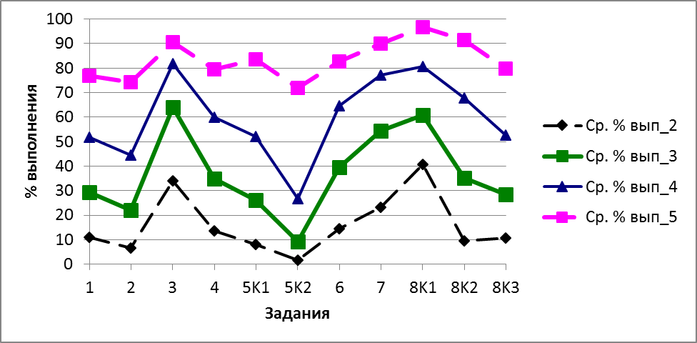
Анализ характеристик групп участников с различным уровнем подготовки
Таблица перевода баллов в отметки по пятибалльной шкале и результаты участников
Отметка по пятибалльной шкале | «2» | «3» | «4» | «5»
Первичные баллы | 0–6 | 7–13 | 14–20 | 21–26
Процент участников, получивших отметку | 32,7 % | 54 % | 12,9 % | 0,42 %
Процент выполнения заданий обучающимися с различными уровнями подготовки

Slide 49
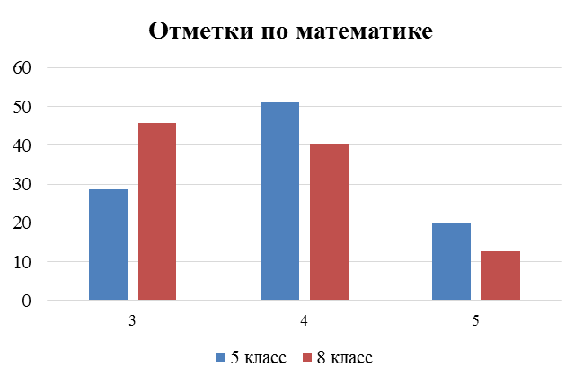
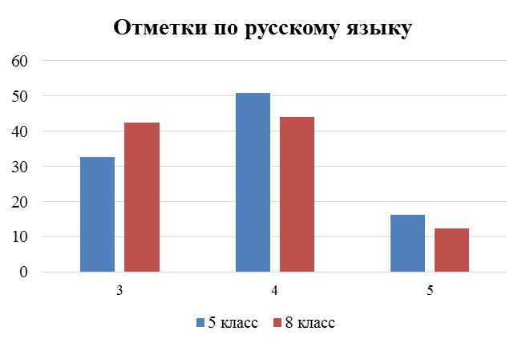
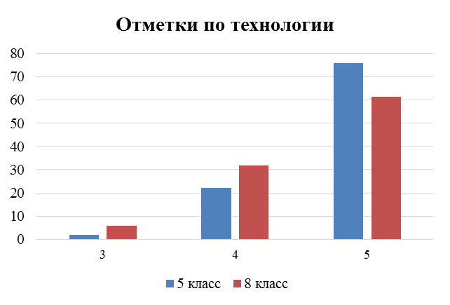
Связь результатов НИКО с годовыми школьными отметками в предшествующем учебном году

Slide 51
Средние баллы участников НИКО по технологии в зависимости от группы регионов
 | 5 класс |  | 8 класс
 | Средний балл НИКО | Медиана | Средний балл НИКО | Медиана
Группа 1 | 16,2 | 16,0 | 8,6 | 8,0
Группа 2 | 16,6 | 17,0 | 9,2 | 9,0
Группа 3 | 14,2 | 14,0 | 7,0 | 7,0
Группа 4 | 16,1 | 16,0 | 8,7 | 8,0
Группа 5 | 16,2 | 16,0 | 9,1 | 9,0
Группа 6 | 16,6 | 17,0 | 8,7 | 8,0

Slide 52
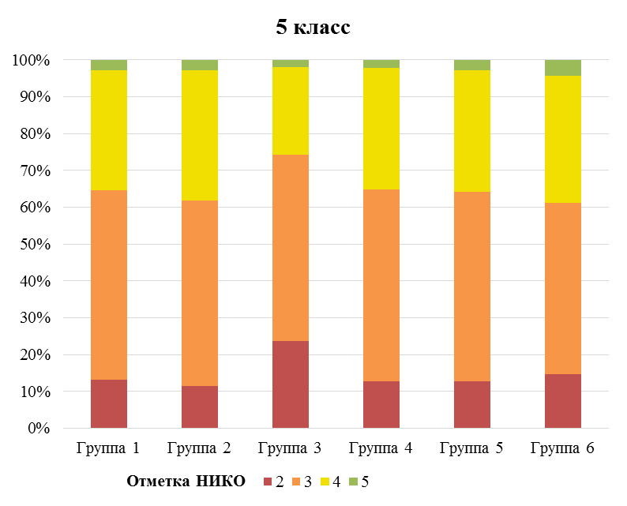
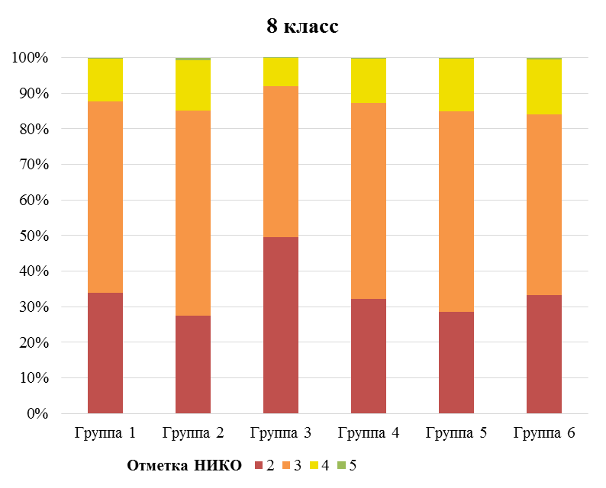
Отметки НИКО по технологии в 5 классе
в зависимости от группы регионов
Отметки НИКО по технологии в 8 классе
в зависимости от группы регионов

Slide 53
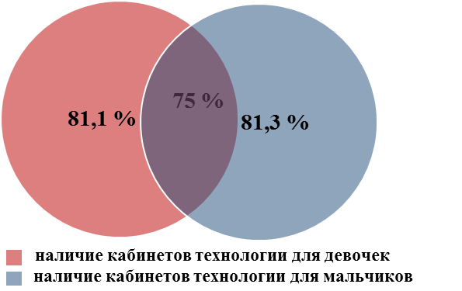
Материально-техническая обеспеченность ОО
На рисунке представлены сведения о наличии специализированных кабинетов в ОО для реализации учебного предмета «Технология» для мальчиков и девочек.
Наличие специализированных кабинетов в ОО для реализации учебного предмета «Технология» для мальчиков и девочек.
Большинство учителей, участвующих в анкетировании, утверждают, что ОО, в которых они работают, оборудованы специализированными кабинетами для реализации учебного предмета «Технология», однако только 75 % учителей утверждают, что ОО оборудованы специализированными кабинетами для реализации учебного предмета «Технология» как для мальчиков, так и для девочек

Slide 54
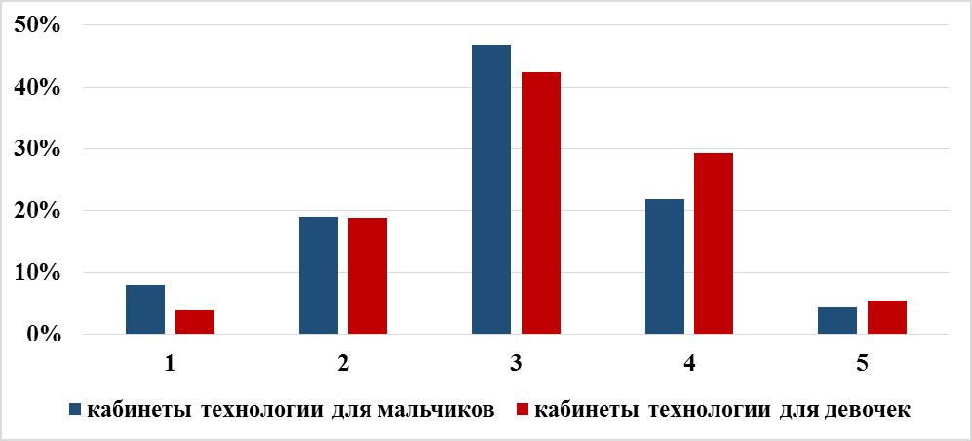
Распределение оценок, данных учителями, материально-технической обеспеченности кабинетов технологии мальчиков и девочек.
Чаще всего учителя оценивают материально-техническую обеспеченность кабинетов для реализации предмета «Технология» как для мальчиков, так и для девочек в 3 балла.

Slide 55
Готовность учителей вести уроки технологии по модулям
Учителям предлагалось оценить свою готовность вести уроки технологии по таким модулям как «Робототехника», «3D моделирование, прототипирование», «Автоматизированные системы», «Обработка материалов на станках с ЧПУ» и «Компьютерная графика, черчение».
Половина (50 %) учителей, участвующих в анкетировании, готовы вести уроки технологии хотя бы по одному из модулей, среди них имеют подготовку для работы по модулям только 44 %. Однако, среди учителей, которые не готовы вести уроки технологии по модулям, есть те, кто имеет подготовку для работы хотя бы по одному модулю (4,8 %).

Slide 56
Используемый источник
https://fioco.ru/results_niko

